Slide 1
图像的阈值处理
更好的二值化方法
讲师：李立宗

Slide 2

本节目标
了解自适应阈值处理的基本原理
掌握自适应阈值处理方法

Slide 3
自适应阈值处理
问题：
图像明暗不一，如何确定阈值？

Slide 4
自适应阈值处理
66 | 66 | 88 | 88 | 200 | 200 | 232 | 232
66 | 66 | 88 | 88 | 200 | 200 | 232 | 232
66 | 66 | 88 | 88 | 200 | 200 | 232 | 232
66 | 66 | 88 | 88 | 200 | 200 | 232 | 232
66 | 66 | 88 | 88 | 200 | 200 | 232 | 232
66 | 66 | 88 | 88 | 200 | 200 | 232 | 232
问题：
128
0 | 0 | 0 | 0 | 255 | 255 | 255 | 255
0 | 0 | 0 | 0 | 255 | 255 | 255 | 255
0 | 0 | 0 | 0 | 255 | 255 | 255 | 255
0 | 0 | 0 | 0 | 255 | 255 | 255 | 255
0 | 0 | 0 | 0 | 255 | 255 | 255 | 255
0 | 0 | 0 | 0 | 255 | 255 | 255 | 255

Slide 5
自适应阈值处理
66 | 66 | 88 | 88 | 200 | 200 | 232 | 232
66 | 66 | 88 | 88 | 200 | 200 | 232 | 232
66 | 66 | 88 | 88 | 200 | 200 | 232 | 232
66 | 66 | 88 | 88 | 200 | 200 | 232 | 232
66 | 66 | 88 | 88 | 200 | 200 | 232 | 232
66 | 66 | 88 | 88 | 200 | 200 | 232 | 232
问题：
128
77
0 | 0 | 0 | 0 | 255 | 255 | 255 | 255
0 | 0 | 0 | 0 | 255 | 255 | 255 | 255
0 | 0 | 0 | 0 | 255 | 255 | 255 | 255
0 | 0 | 0 | 0 | 255 | 255 | 255 | 255
0 | 0 | 0 | 0 | 255 | 255 | 255 | 255
0 | 0 | 0 | 0 | 255 | 255 | 255 | 255
0 | 0 | 255 | 255 | 255 | 255 | 255 | 255
0 | 0 | 255 | 255 | 255 | 255 | 255 | 255
0 | 0 | 255 | 255 | 255 | 255 | 255 | 255
0 | 0 | 255 | 255 | 255 | 255 | 255 | 255
0 | 0 | 255 | 255 | 255 | 255 | 255 | 255
0 | 0 | 255 | 255 | 255 | 255 | 255 | 255

Slide 6
自适应阈值处理
66 | 66 | 88 | 88 | 200 | 200 | 232 | 232
66 | 66 | 88 | 88 | 200 | 200 | 232 | 232
66 | 66 | 88 | 88 | 200 | 200 | 232 | 232
66 | 66 | 88 | 88 | 200 | 200 | 232 | 232
66 | 66 | 88 | 88 | 200 | 200 | 232 | 232
66 | 66 | 88 | 88 | 200 | 200 | 232 | 232
问题：
128
77
210
0 | 0 | 0 | 0 | 255 | 255 | 255 | 255
0 | 0 | 0 | 0 | 255 | 255 | 255 | 255
0 | 0 | 0 | 0 | 255 | 255 | 255 | 255
0 | 0 | 0 | 0 | 255 | 255 | 255 | 255
0 | 0 | 0 | 0 | 255 | 255 | 255 | 255
0 | 0 | 0 | 0 | 255 | 255 | 255 | 255
0 | 0 | 255 | 255 | 255 | 255 | 255 | 255
0 | 0 | 255 | 255 | 255 | 255 | 255 | 255
0 | 0 | 255 | 255 | 255 | 255 | 255 | 255
0 | 0 | 255 | 255 | 255 | 255 | 255 | 255
0 | 0 | 255 | 255 | 255 | 255 | 255 | 255
0 | 0 | 255 | 255 | 255 | 255 | 255 | 255
0 | 0 | 0 | 0 | 0 | 0 | 255 | 255
0 | 0 | 0 | 0 | 0 | 0 | 255 | 255
0 | 0 | 0 | 0 | 0 | 0 | 255 | 255
0 | 0 | 0 | 0 | 0 | 0 | 255 | 255
0 | 0 | 0 | 0 | 0 | 0 | 255 | 255
0 | 0 | 0 | 0 | 0 | 0 | 255 | 255

Slide 7
自适应阈值处理
66 | 66 | 88 | 88 | 200 | 200 | 232 | 232
66 | 66 | 88 | 88 | 200 | 200 | 232 | 232
66 | 66 | 88 | 88 | 200 | 200 | 232 | 232
66 | 66 | 88 | 88 | 200 | 200 | 232 | 232
66 | 66 | 88 | 88 | 200 | 200 | 232 | 232
66 | 66 | 88 | 88 | 200 | 200 | 232 | 232
问题：
128
77
210
77和210两个阈值
0 | 0 | 0 | 0 | 255 | 255 | 255 | 255
0 | 0 | 0 | 0 | 255 | 255 | 255 | 255
0 | 0 | 0 | 0 | 255 | 255 | 255 | 255
0 | 0 | 0 | 0 | 255 | 255 | 255 | 255
0 | 0 | 0 | 0 | 255 | 255 | 255 | 255
0 | 0 | 0 | 0 | 255 | 255 | 255 | 255
0 | 0 | 255 | 255 | 255 | 255 | 255 | 255
0 | 0 | 255 | 255 | 255 | 255 | 255 | 255
0 | 0 | 255 | 255 | 255 | 255 | 255 | 255
0 | 0 | 255 | 255 | 255 | 255 | 255 | 255
0 | 0 | 255 | 255 | 255 | 255 | 255 | 255
0 | 0 | 255 | 255 | 255 | 255 | 255 | 255
0 | 0 | 0 | 0 | 0 | 0 | 255 | 255
0 | 0 | 0 | 0 | 0 | 0 | 255 | 255
0 | 0 | 0 | 0 | 0 | 0 | 255 | 255
0 | 0 | 0 | 0 | 0 | 0 | 255 | 255
0 | 0 | 0 | 0 | 0 | 0 | 255 | 255
0 | 0 | 0 | 0 | 0 | 0 | 255 | 255
0 | 0 | 255 | 255 | 0 | 0 | 255 | 255
0 | 0 | 255 | 255 | 0 | 0 | 255 | 255
0 | 0 | 255 | 255 | 0 | 0 | 255 | 255
0 | 0 | 255 | 255 | 0 | 0 | 255 | 255
0 | 0 | 255 | 255 | 0 | 0 | 255 | 255
0 | 0 | 255 | 255 | 0 | 0 | 255 | 255

Slide 8
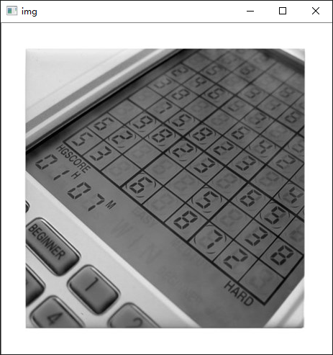
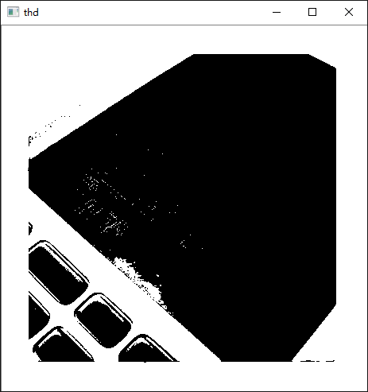
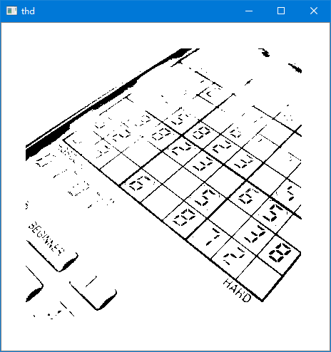
自适应阈值处理
问题：
阈值大一点
阈值小一点

Slide 9
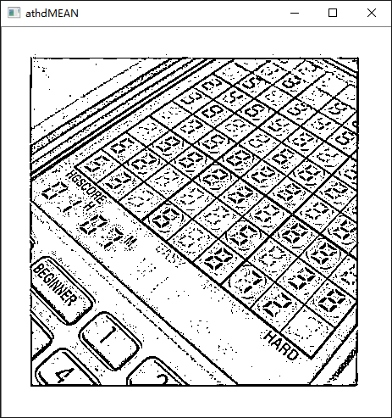
自适应阈值处理
问题：
阈值大一点
阈值小一点
自适应阈值

Slide 10
自适应阈值处理
自适应阈值处理
dst = cv.adaptiveThreshold( src, maxValue, adaptiveMethod, thresholdType, blockSize, C )
dst：自适应阈值处理结果；
src：要进行处理的源图像。需要注意的是，该图像必须是8位单通道的图像；
maxValue：最大值；
adaptiveMethod：自适应方法；
thresholdType：阈值处理方式，该值必须是cv2.THRESH_BINARY或者cv2.THRESH_BINARY_INV之一；
blockSize：块大小。表示一个像素在计算其阈值时所使用的邻域尺寸，通常为3/5/7等；
C：常量。

Slide 11
自适应阈值处理
自适应阈值处理
dst = cv.adaptiveThreshold( src, maxValue, adaptiveMethod, thresholdType, blockSize, C )
dst：自适应阈值处理结果；
src：要进行处理的源图像。需要注意的是，该图像必须是8位单通道的图像；
maxValue：最大值；
adaptiveMethod：自适应方法；
thresholdType：阈值处理方式，该值必须是cv2.THRESH_BINARY或者cv2.THRESH_BINARY_INV之一；
blockSize：块大小。表示一个像素在计算其阈值时所使用的邻域尺寸，通常为3/5/7等；
C：常量。

Slide 12
自适应阈值处理
自适应阈值处理
dst = cv.adaptiveThreshold( src, maxValue, adaptiveMethod, thresholdType, blockSize, C )
dst：自适应阈值处理结果；
src：要进行处理的源图像。需要注意的是，该图像必须是8位单通道的图像；
maxValue：最大值；
adaptiveMethod：自适应方法；
thresholdType：阈值处理方式，该值必须是cv2.THRESH_BINARY或者cv2.THRESH_BINARY_INV之一；
blockSize：块大小。表示一个像素在计算其阈值时所使用的邻域尺寸，通常为3/5/7等；
C：常量。

Slide 13
自适应阈值处理
自适应阈值处理
dst = cv.adaptiveThreshold( src, maxValue, adaptiveMethod, thresholdType, blockSize, C)
dst：自适应阈值处理结果；
src：要进行处理的源图像。需要注意的是，该图像必须是8位单通道的图像；
maxValue：最大值；
adaptiveMethod：自适应方法；
thresholdType：阈值处理方式，该值必须是cv2.THRESH_BINARY或者cv2.THRESH_BINARY_INV之一；
blockSize：块大小。表示一个像素在计算其阈值时所使用的邻域尺寸，通常为3/5/7等；
C：常量。

Slide 14
自适应阈值处理
自适应阈值处理
dst = cv.adaptiveThreshold( src, maxValue, adaptiveMethod, thresholdType, blockSize, C)
dst：自适应阈值处理结果；
src：要进行处理的源图像。需要注意的是，该图像必须是8位单通道的图像；
maxValue：最大值；
adaptiveMethod：自适应方法；
thresholdType：阈值处理方式，该值必须是cv2.THRESH_BINARY或者cv2.THRESH_BINARY_INV之一；
blockSize：块大小。表示一个像素在计算其阈值时所使用的邻域尺寸，通常为3/5/7等；
C：常量。

Slide 15
自适应阈值处理
自适应阈值处理
dst = cv.adaptiveThreshold( src, maxValue, adaptiveMethod, thresholdType, blockSize, C)
dst：自适应阈值处理结果；
src：要进行处理的源图像。需要注意的是，该图像必须是8位单通道的图像；
maxValue：最大值；
adaptiveMethod：自适应方法；
thresholdType：阈值处理方式，该值必须是cv2.THRESH_BINARY或cv2.THRESH_BINARY_INV之一；
blockSize：块大小。表示一个像素在计算其阈值时所使用的邻域尺寸，通常为3/5/7等；
C：常量。

Slide 16
自适应阈值处理
自适应阈值处理
dst = cv.adaptiveThreshold( src, maxValue, adaptiveMethod, thresholdType, blockSize, C)
dst：自适应阈值处理结果；
src：要进行处理的源图像。需要注意的是，该图像必须是8位单通道的图像；
maxValue：最大值；
adaptiveMethod：自适应方法；
thresholdType：阈值处理方式，该值必须是cv2.THRESH_BINARY或者cv2.THRESH_BINARY_INV之一；
blockSize：块大小。表示一个像素在计算其阈值时所使用的邻域尺寸，通常为3/5/7等；
C：常量。

Slide 17
自适应阈值处理
自适应阈值处理
dst = cv.adaptiveThreshold( src, maxValue, adaptiveMethod, thresholdType, blockSize, C )
dst：自适应阈值处理结果；
src：要进行处理的源图像。需要注意的是，该图像必须是8位单通道的图像；
maxValue：最大值；
adaptiveMethod：自适应方法；
thresholdType：阈值处理方式，该值必须是cv2.THRESH_BINARY或者cv2.THRESH_BINARY_INV之一；
blockSize：块大小。表示一个像素在计算其阈值时所使用的邻域尺寸，通常为3/5/7等；
C：常量。

Slide 18
自适应阈值处理
自适应阈值处理
新像素= 邻域加权均值 — 常量C
邻域大小由blockSize指定。
加权平均值获取，通过参数adaptiveMethod指定，具体值为：
cv2.ADAPTIVE_THRESH_MEAN_C：，邻域所有像素点的权值是一致的；
cv2.ADAPTIVE_THRESH_GAUSSIAN_C：根据邻域各个像素点到中心点的距离通过高斯方程得到权重值；

Slide 19
自适应阈值处理
（8+7+3+5+1+6+2+4）
1 | 1 | 1
1 |  | 1
1 | 1 | 1
8
8 | 7 | 3
5 | 9 | 1
6 | 2 | 4
权重一致
权重不一致
（8*1+7*2+3*1+5*2+1*2+6*1+2*2+4*1）
1 | 2 | 1
2 |  | 2
1 | 2 | 1
(2*4+1*4)

Slide 20

自适应阈值处理
案例：使用自适应函数处理图像二值化。
import cv2
img=cv2.imread("image/computer.jpg",0)
t1,thd1=cv2.threshold(img,127,255,cv2.THRESH_BINARY)
t2,thd2=cv2.threshold(img,50,255,cv2.THRESH_BINARY)
athdMEAN=cv2.adaptiveThreshold(img,255,cv2.ADAPTIVE_THRESH_MEAN_C,cv2.THRESH_BINARY,5,3)
athdGAUS=cv2.adaptiveThreshold(img,255,cv2.ADAPTIVE_THRESH_GAUSSIAN_C,cv2.THRESH_BINARY,5,3)
cv2.imshow("img",img)
cv2.imshow("thd1",thd1)
cv2.imshow("thd2",thd2)
cv2.imshow("athdMEAN",athdMEAN)
cv2.imshow("athdGAUS",athdGAUS)
cv2.waitKey()
cv2.destroyAllWindows()
edu.csdn.net

Slide 21
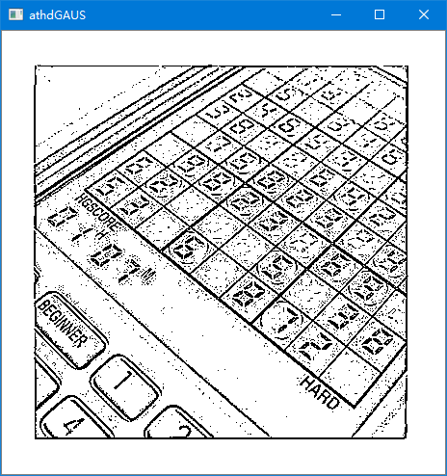
自适应阈值处理
案例：使用自适应函数处理图像二值化。

Slide 22
总结
自适应阈值处理原理
自适应阈值处理方法

